Slide 1
Praktisk informasjon
Velkommen til Masterprogrammet i odontologi!

Slide 2

Kontaktinformasjon
Studiekonsulent Masterprogrammet i odontologi Modul 1 og 2:
Ann-Kristin Ruus
Geitmyrsveien 69, 3. etg. (rom 327)
E-post: studiekonsulent@odont.uio.no Tlf: 22 85 22 30

Slide 3
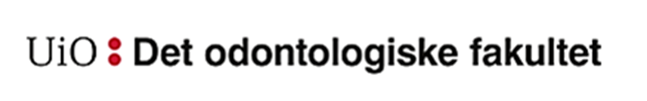

MED Studieinfo Domus Medica
1. etasje på Domus Medica Tel: 22 85 11 36
Telefon og skranke åpen mandag til fredag: 12:00 - 15:00
https://www.med.uio.no/studier/kontakt/med-studieinfo.html

Slide 4

Kullkontakt og vara må velges
Rolle: Være kontaktledd mellom kullet og fakultetet
(faglige og administrative)
Frist: 19.09.
Sendes til studiekonsulent@odont.uio.no

Slide 5


TEAM-seminar
Sundvolden hotell 27.-28. august
Mål:
Samhold og samarbeid
Støtte hverandre i studiemiljøet
Mer informasjon kommer senere!

Slide 6

Besøkspraksis i tannhelsetjenesten 3.9 og 10.9
Gjennomføres i grupper på 3, halv dag per gruppe.
Hensikten er å få et innblikk i hvordan en tannlege utøver yrket i møtet med pasientene og de andre i teamet.
I tillegg til tannlege, møte du tannpleier og tannhelsesekretær for en forståelse av de ulike rollene og oppgavene som gjøres til daglig på en tannklinikk.

Slide 7

Informasjon om politiattest
Det er krav om politiattest for opptak til masterstudiet i odontologi ved Universitetet i Oslo, i henhold til § 6 i forskrift om opptak til universiteter og høgskoler og helse- og omsorgstjenesteloven § 5-4.
Politiattesten vil inneholde en sjekk mot de paragrafene i straffeloven som til enhver tid er listet opp i den aktuelle hjemmelen for politiattest.
Politiattesten kan ikke være eldre enn tre måneder
Fremgangsmåte: Politiattest - Universitetet i Oslo (uio.no)
Frist: så snart som mulig, senest 22.8

Slide 8

Godkjenning av tidligere gjennomført Ex. phil – frist 15.8
Gjennomført tidligere ved UiO:
Automatisk registrert, du trenger ikke foreta deg noe.
Gjennomført ved annen utdanningsinstitusjon i Norge:
Send søknad/dokumentasjon til studieseksjonen senest fredag 15. august E-post: postmottak@odont.uio.no
Gjennomført studier i utlandet som tilsvarer Ex.phil:
Send søknad/dokumentasjon til studieseksjonen senest fredag 15. august
E-post: postmottak@odont.uio.no

Slide 9

Institutt for filosofi er ansvarlig for undervisning og eksamen i Ex. phil
Mer om godkjenning av tidligere utdanning ved det odontologiske fakultet:
https://www.uio.no/studier/registrering/godkjenning/norsk-utdanning/odfak.html

Slide 10

HMS-emner
Studieadministrasjonen melder opp til obligatoriske nettbaserte HMS-emner. Emnene må avlegges innen starten av moduluke 10.
HMS0501 - Sikkerhet og fysisk miljø HMS0502 - Utviklende læringsmiljø
HMS0503 - Laboratoriesikkerhet HMS0505 - El-sikkerhet HMS0506 – Klinikksikkerhet
Et sjette HMS-emne om sikkerhet på disseksjonsavdelingen,
må være godkjent innen oppstart av moduluke 36:
HMS0301 - Makroskopisk anatomi

Slide 11

Brukernavn og passord
Du får brukernavn på SMS
Du setter eget passord. Se mer informasjon her: https://passord.uio.no/newUser
Om du ikke har fått SMS, gå til:
www.Brukerinfo.uio.no
Notes:
Hvis du er ny student, får du en sms med brukernavn før studiestart. Brukernavn og passord gir deg tilgang til alle UiOs tjenester for studenter. Merk at UiO bruker tofaktorautentisering for innlogging til flere tjenester.

Slide 12

Semesterregistrering og semesteravgift
Gjøres i Studentweb: Om Studentweb - Universitetet i Oslo (uio.no)
Frist 1.9
Bekrefte utdanningsplan
Du får gyldig studentbevis når du har betalt og registrert deg
Last ned Studentbevis/Student ID-appen
Notes:
Når du har fått brukernavn og passord, er det tid for å betale semesteravgiften i Studentweb. Se detaljer om semesteravgiften.

Slide 13
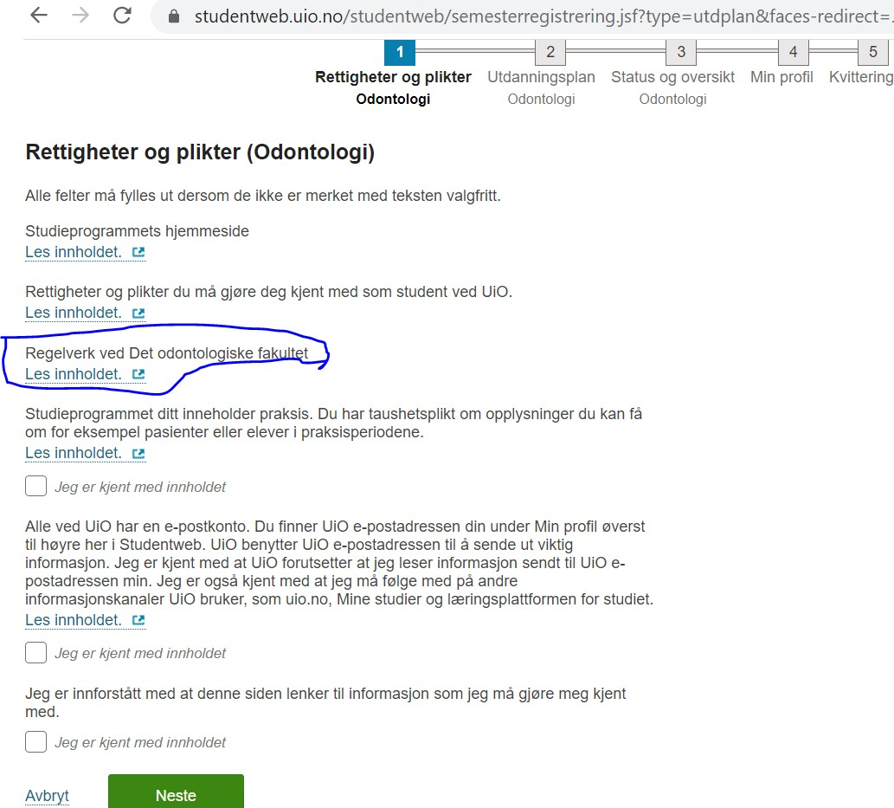
Semesterregistrering – bekrefte at regelverk er lest

Slide 14
Adgangskort
Bestilles i Mine Studier. Her velger du hentested
Adgangskort - Universitetet i Oslo
For å få adgangskort må du ha:
Norsk fødselsnummer
Betalt semesteravgift til SiO ved UiO for høsten 2025
Registrert deg i StudentWeb for høsten 2025

Slide 15
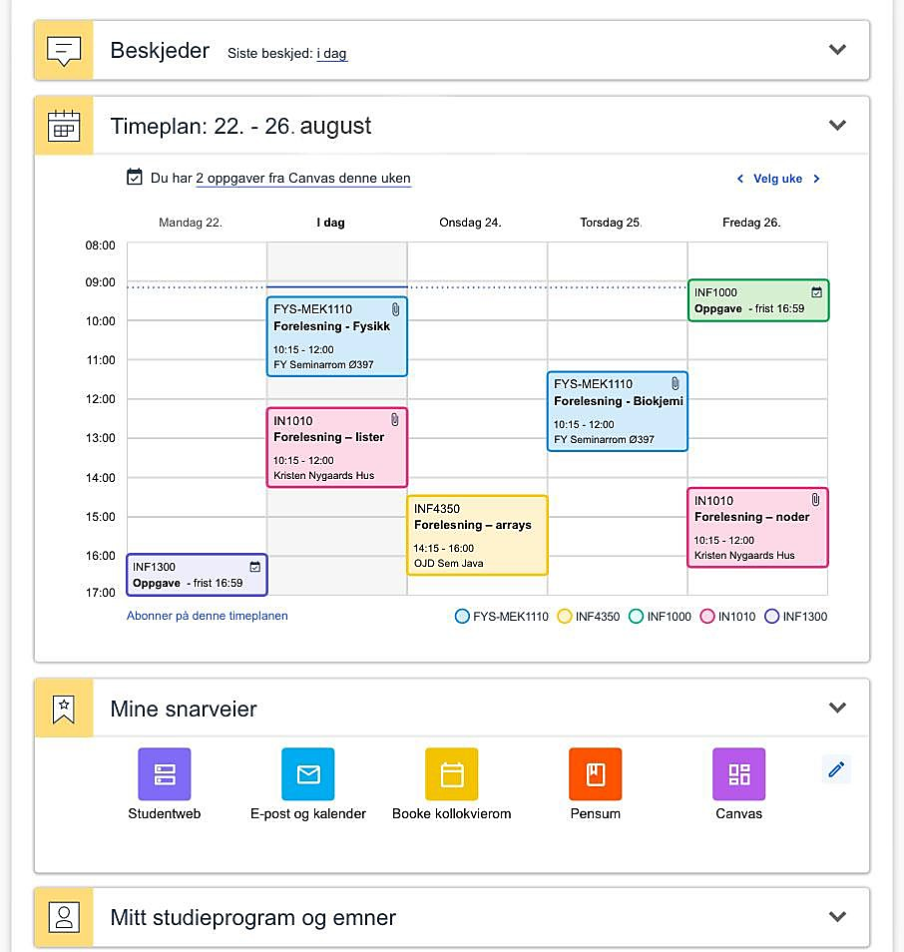

Mine studier- Last ned appen
På mine studier får du:
Timeplan for dine emner
- Du kan abonnere til kalender på mobil
Snarveier til verktøy og tjenester
Beskjeder og varslinger bl.a. om endringer i undervisningen
Sjekkliste for nye studenter
minestudier.uio.no

Slide 16
Tilrettelegging på eksamen eller i studiehverdagen
Studenter med funksjonsnedsettelse, sykdom eller særskilt behov kan søke om
tilrettelegging som kompenserer for ulempen
Mer informasjon og søknadsskjema:
Tilrettelegging og permisjon - Universitetet i Oslo (uio.no)
Søknadsfrist for emner i høstsemesteret: 1.9
Søknadsfrist for emner i vårsemesteret: 1.2

Slide 17
Hvordan finne frem?
Bruk Mazemap:
MazeMap: Finn fram med innendørs kart på UiO - Universitetet i Oslo

